Slide 1
웹 개발
Server[ tomcat ]
HTML
CSS
Js
Bootstrap
Jsp

Slide 2
[ 프론트엔드 FRONT : 사용자 화면 입장 ]
웹사이트 => 웹문서
HTML : Hypertext Markup Language : 문서 작성
CSS : Cascading Style Sheets : 문서 효과
js : JavaScript : 객체 기반의 스크립트 프로그래밍 언어 [ HTML 이벤트 ]
[ 백엔드 : BACKEND : 기능 로직 ]
JAVA :
JSP :
SPRING :
Database :
tomcat :
[ 개발 툴 ]
1.Eclipse Enterprise : 프론트엔드 + 백엔드 : 작성 툴 [ 최신 버전 ]
2.Apache Tomcat : 웹문서를 가지고 있는 서버 프로그램 [ Tocat 9.0 ]

Slide 3
[프로젝트 준비]
1. Dynamic Web project 프로젝트 생성 [ FILE -> NEW -> WEB ]
2. SERVER 만들기 [ FILE -> NEW -> SERVER ]
* SERVER 설정 [ 중복된 port 제외한 아무거나 ]
Tomcat admin port :
HTTP :
3. 패키지 구성
프로젝트명 -> src -> main -> webapp -> [ 프론트파일 ]
[프로젝트 실행]
1. 웹주소
http://localhost:8080/front/HTML/1.HTML시작.html
http://IP주소:port번호/프로젝트명/(webapp)폴더명/html파일명.html
2. 크롬 실행
메뉴 -> window -> preferences -> general -> web browser
1. Use external web browser
2. chrome

Slide 4
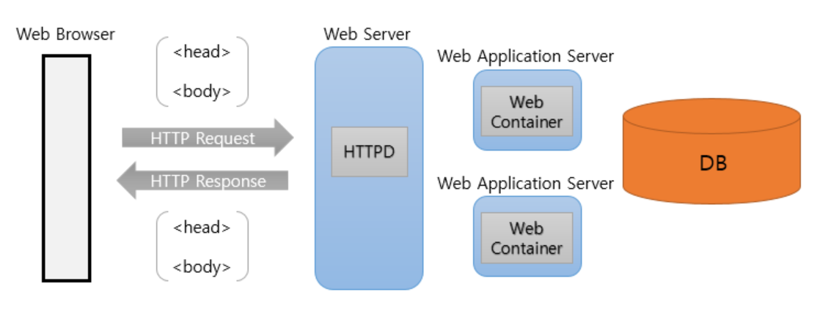
[서버 구동 원리]
1. 클라이언트[사용자] 브라우저를 통해 HTML 요청 [HTTP request ]
* 브라우저 : 크롬, 사파리, 익스플로러 등등
2. 서버[ 개발자 ] 브라우저가 요청한 HTML 반환 [ HTTP response ]
** 로그인 원리 **
1. 로그인페이지 요청
2. 로그엔페이지 반환
3. 로그인창에 아이디와 패스워드 입력 -> 로그인 버튼
4. 서버는 DB와 연결된 상태에서 입력받은 아이디와 패스워드 DB 존재 여부 확인
5. DB에 존재하면 로그인 성공 / DB에 존재하지 않으면 로그인 실패 반환

Slide 5
html

Slide 6
[HTML 기본 태그 ]
마크업 : < > ~~~ </ >
1. 주석 <!-- 주석내용 -->
2. <html> 웹문서 </html>
3. <head> 웹문서 설정 <head>
1. <meta charset=＂인코딩타입">
4. <title> 웹문서 제목 </title>
5. <body> 웹문서 내용 </body>
[ 인코딩 타입 ] :
1. EUC-KR : 한글 + 영문
2. UTF-8 : 한글 + 전세계 공용어
3. CP949 : 코드 작성 인코딩 타입 [ 유니코드 ]

Slide 7
[ HTML 태그 ]
1. 글제목 태그 : <h1> ~~ <h6>
2. 문단 태그 : <p> ~~~ </p>
3. 줄바꿈 태그 : <br>
4. 사진 태그 <img>
1. src = 파일경로.확장자명
1. 절대경로[모든경로] :
2. 상대경로[현위치] :
1. / : root
2. ./ : 현재 경로
3. ../ : 상위 경로
2. width = 가로길이
3. height = 세로길이
1. px[기본값] : 모니터 크기에 따른 상대크기
2. % : 웹문서 길이의 백분율
5. 미디어 태그 : <audio> <video> <iframe>
<audio controls>
<source src="오디오파일.mp3" >
</audio>
<video controls="controls" width="300" loop="loop" >
<source src="동영상파일.mp4">
</video>
6. 목록 태그 : <ul> <ol> <li>
ul : unorder list [ 글머리가 특수문자 ]
ol : order list [ 글머리가 번호 ]
li : 리스트 안에 들어가는 항목/아이템
7. 하이퍼링크 태그 : <a href=“링크경로”> 링크 대상 </a>
<a href="1.HTML시작_h1태그.html"> 링크 대상 </a>

Slide 8
[ form 태그 ]
1. input
[ type]
1. text : 텍스트 입력상자
2. password : 비밀번호 입력상자
3. radio : 선택상자 [단일선택]
4. checkbox : 선택상자 [복수선택]
5. file : 파일첨부 상자
6. button : 버튼 상자 [ 이벤트 ]
7. submit : form 전송 [ action ]
8. reset : form 초기화
9. color : 색상 선택 상자
10. date : 날짜 선택 상자
11. datetime : 날짜/시간 입력 상자
12. datetime-local : 날짜/시간 선택 상자
13. month : 월 선택 상자
14. time : 시간 선택 상자
15. week : [연] 주 선택 상자
16. email : @ 필수 포함 입력 상자
17. number : 숫자 입력 상자
18. range : 범위 스크롤
[name] : 태그의 이름
[value] : 값 넣기
[placeholder] : 값 도움말
[readonly] : 읽기모드 [ 수정 금지 ]
[disabled] : 사용금지
[autofocus] : 마우스 커서 위치
[maxlength] : 최대 입력 문자수
[size] : 상자 길이
[required] : 필수 입력 [ 해당 input 미 입력시 폼 전송 불가 ]
[checked] : radio , checkbox 에서 클릭 여부
[min] [max] [ step ] : number , range 에서 최솟값 , 최댓값 , 증가단위

Slide 9
[ form 태그 ]
2. select : 목록상자
<select>
< option > 목록 값 </option>
< option > 목록 값 </option>
</select>
2. input list = “리스트명” : 목록상자
<input list =“list”>
<datalist id=“list”>
< option > 목록 값 </option>
< option > 목록 값 </option>
</datalist>
3. textarea : 긴글텍스트
[rows] : 가로(행) 문자수
[cols] : 세로(열) 문자수
[ table 태그 ]
1. <tr> ~ </tr> : 행 단위
2. <th> ~ </th> : 테이블 제목
3. <td> ~ </td> : 셀 값
[ colspan = “열병합 개수”]
[ rowspan =“행병합 개수”]

Slide 10
css

Slide 11
[CSS 사용방법 ]
1. head 태그 안에서 style 태그 사용하여 정의
2. 특정 html 태그 내에서 style 속성으로 사용
3. css 파일 작성 html 불러오기
[CSS 선택자 ]
1. *{ 속성 = “값” } : 모두 적용
2. 태그명{ 속성 = “값” } : 특정 태그 모두 적용
3. .Class명{ 속성 = “값” } : 특정 class 모두 적용
4. #id{ 속성 =“값” } : 특정 id 모두 적용
* 상위선택자 하위선택자 : 상위선택자 하위선택자 적용
* 선택자1 , 선택자2 , 선택자3 : 복수 선택자 적용
* [class* = “선택자_”] : 와일드카드 [ 선택자로 시작하는 클래스명 모두 ]
* 동일한 효과가 있을경우 우선순위 [ 중복 효과 ]
1. id 2.class 3.태그 4. *
* class : 2개 이상의 효과 적용할때 // id : 1번의 효과 적용할때

Slide 12
[웹폰트]
@font-face {
font-family: 'SF_IceLemon';
src: url('https://cdn.jsdelivr.net/gh/projectnoonnu/noonfonts_2106@1.1/SF_IceLemon.woff') format('woff');
font-weight: normal;
font-style: normal;
}
[ font ]
1.font-family : “폰트명” font-family: "궁서";
2.font-size : 폰트 크기 font-size = “13px”
3.font-style : 폰트 효과 font-style = italic
4.font-weight : 폰트 진하게 font-weight = bold;
5.color : 폰트 색상 color = 색상명 or RGB or 헥스값
[ text ]
1. text-align : 텍스트 정렬 text-align : center
2. text-decoration : 텍스트 밑줄 text-decoration : overline line-through underline
3. text-shadow : 텍스트 그림자 text-shadow : 3px 3px 5px orange
* text-shadow : x축 , y축 , 흐림정도 , 색상
1. line-height : 줄간격 line-height : 200%
2. letter-spacing : 자간 letter-spacing : 10px;
3. word-spacing : 어간 word-spacing : 10px;
[ a href ]
1. a:link{ } : 링크 글자
2. a:visited{ } : 클릭했던 링크
3. a:hover{ } : 링크에 마우스 올렸을때
4. a:active{ } : 링크를 클릭했을때

Slide 13
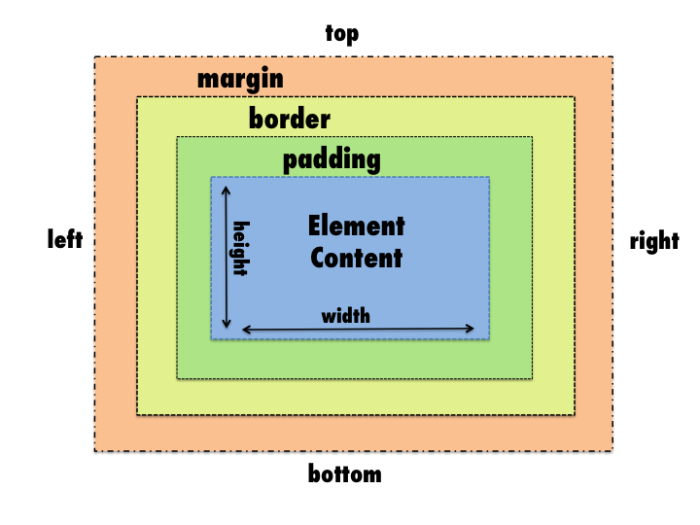
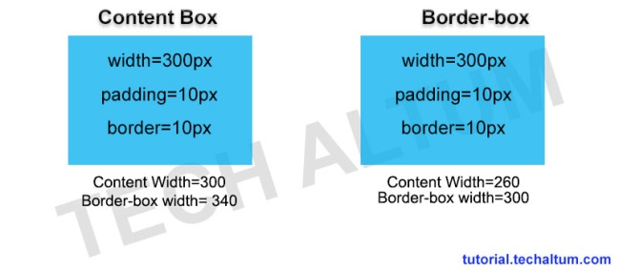
[ 박스 모델 ]
1. border : 테두리(경계선) border : 선종류 선굵기 색상
* border-radius : 둥근모서리
2. margin : 바깥여백 margin : 위 오른쪽 아래 왼쪽
3. padding : 안쪽여백 padding : 위 오른쪽 아래 왼쪽
[ div vs span ]
1. div : 블록( 한줄 차지 ) [ display : block ]
2. span : 인라인 ( 줄안에 포함 ) [ display : inline]
[ disply 속성 ]
inline : 수평 방향 [ 자동 줄바꿈x ]
span , a , img 등
박스의 크기 적용X [width , height x]
바깥여백 위/아래 적용X
block : 수평 전체 자치 [ 자동 줄바꿈 o ]
div , p , ul , li 등
박스의 크기 적용o
모든 바깥여백 적용o
inline-block
block 속성에 줄바꿈x
[ box-sizing 속성 ]
1. 모델에 들어가는 본모델사이즈 + 여백 +테두리 => 최대 모델 크기
2. Border-box : 본모델사이즈 [ 내용+여백+테두리 ]

Slide 14
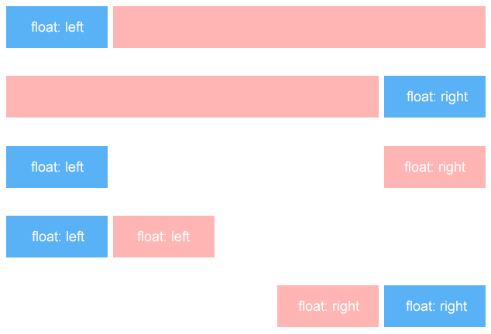
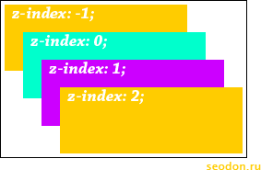
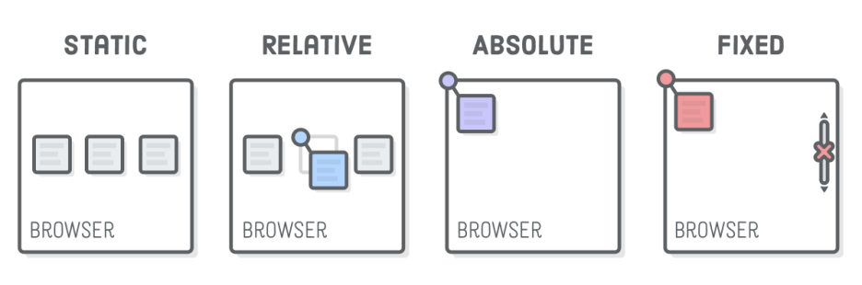
* 레이라웃
[ 레이아웃 태그 : 기본값( 여백 ) ]
1. header : 헤더 영역
2. footer : 푸터 영역
3. section : 본문 구역
4. nav : 메뉴
5. article : 본문 내용 구역
6. aside : 사이드 메뉴
[ div vs 레이아웃 태그 ]
[ float ]
float : left : 왼쪽 배치
float : right : 오른쪽 배치
clear : both : ( 양쪽 float 제거 )
[ z-index ]
* flooat 사용시 겹쳤을때 우선순위
[position]
position : relative : 상대 위치 [ 현 요소 기준 ]
position : absolute : 절대 위치 [ body 기준 ]
상위 요소의 position : relative 있는경우 [ 상위 요소 기준 ]
position : fixed : 위치 고정 [ body 기준 으로 화면내 고정 위치 ]

Slide 15
* 반응형
1. 뷰포트
<meta name="viewport" content="width=device-width, inital-scale=1.0">
2. 그리드
.col_1{ width: 8.33%; }.col_2{ width: 16.66%;}.col_3{ width: 25%; }
.col_4{ width: 33.33%;}.col_5{ width: 41.66%; }.col_6{ width: 50%; }
.col_7{ width: 58.33%; }.col_8{ width: 66.66%; }.col_9{ width: 75%; }
.col_10{ width: 83.33%; }.col_11{ width: 91.66%; }.col_12{ width: 100%; }
3. 미디어 쿼리
* 미디어[ 화면크기에 따라 css 별도 설정 ]
@media only screen and (min-width: 770px) { }
@media only screen and (min-width: 1200px) { }

Slide 16
부트스트랩 [ 미리 작성된 css , js , 테마 등 ]

Slide 17
*부트스트랩 셋팅 [ 강의 기준 : 4.0 ]
* CDN : 웹 코드 가져오기 [ 별도 파일 존재 하지않음 ]
1. head 태그 css 추가
<link rel="stylesheet" href="https://maxcdn.bootstrapcdn.com/bootstrap/4.0.0/css/bootstrap.min.css">
2. body 태그 js 추가
<script src="https://code.jquery.com/jquery-3.2.1.slim.min.js"></script>
<script src="https://cdnjs.cloudflare.com/ajax/libs/popper.js/1.12.9/umd/popper.min.js""></script>
<script src="https://maxcdn.bootstrapcdn.com/bootstrap/4.0.0/js/bootstrap.min.js"></script>
* 문서 참고 : https://getbootstrap.com/docs/4.0

Slide 18
부트스트랩 클래스 [ 미리 만들어진 css/js ]
1. container : 박스권
2.navbar : 메뉴
1. navbar-expand-md : 화면 사이즈
2. navbar-light : 메뉴바 테마
3. bg-white : 메뉴바 색상
4. fixed-top : 메뉴바 상단고정
5. navbar-brand : 메뉴 로고[ 강조효과 ]
6. collapse navbar-collapse : 접기/펼치기
7. navbar-nav : 메뉴 목록
1. nav-item : 메뉴 항목
2. dropdown : 드랍다운
1. dropdown-menu : 드랍다운 메뉴
1. dropdown-item : 드랍다운 메뉴 항목
8. navbar-toggler : 메뉴 버튼
1. data-target : #숨긴ID
<div class="container"> <!-- 박스권 -->
<nav class="navbar navbar-expand-md navbar-light fixed-top" style="background-color: yellow;"> <!-- navbar : 메뉴 박스권 --> <!-- navbar-expand-lg : 1200px 이상 일때 -->
<!-- fixed-top : 위 메뉴 고정fixed-bottom : 아래 메뉴 고정 -->
<a class="navbar-brand" href="#"> 로고 </a><!-- navbar-brand : 로고[ 진하게 ] -->
<!-- 메뉴 없어질경우 버튼 -->
<button class="navbar-toggler" type="button" data-toggle="collapse" data-target="#navbarcontents"
aria-controls="navbarcontents" aria-expanded="false" aria-label="Toggle navi">
<span class="navbar-toggler-icon"></span>
</button>
<div class="collapse navbar-collapse" id="navbarcontents"> <!-- 메뉴 [ 접기(숨기기) ] -->
<ul class="navbar-nav"><!-- 메뉴박스권 메뉴 -->
<li class="nav-item active"> <a href="#" class="nav-link"> 메뉴1 </a> </li><!-- nav-item: 메뉴 아이템 -->
<li class="nav-item"> <a href="#" class="nav-link"> 메뉴2 </a> </li><!-- nav-link : 하이퍼 링크 -->
<li class="nav-item"> <a href="#" class="nav-link"> 메뉴3 </a> </li>
<li class="nav-item dropdown"><!-- 드랍다운 -->
<a class="nav-link dropdown-toggle" href="#" data-toggle="dropdown" aria-haspopup="true" aria-expanded="false"><!-- dropdown-toggle : 아래화살표 -->
드랍다운
</a>
<div class="dropdown-menu"><!-- 드랍다운 메뉴 -->
<a class="dropdown-item" href="#"> 드랍다운 메뉴1 </a><!-- 드랍다운 아이템 -->
<a class="dropdown-item" href="#"> 드랍다운 메뉴2 </a>
<a class="dropdown-item" href="#"> 드랍다운 메뉴3 </a>
</div>
</li>
</ul>
<form class="form-inline">
<input type="text" class="form-control" placeholder="검색어">
<button class="btn btn-info" type="submit">검색</button>
</form>
</div>
</nav>
</div> <!-- container 끝 -->

Slide 19
부트스트랩 클래스 [ 미리 만들어진 css/js ]
1. 캐러셀 [ 이미지 슬라이드 ]
1. carousel slide : 이미지 슬라이드
2.data-ride : carousel
3.data-interval : 이미지 전환시간
4. carousel-inner : 슬라이드 안에 들어가는 목록
5. carousel-item : 슬라이드 안에 들어가는 항목[이미지]
6. carousel-caption : 슬라이드 이미지에 텍스트
7. carousel-control-prev : 이전 사진 이동
8. carousel-control-next : 다음 사진 이동
<div class="container">
<div id="carouselcontents" class="carousel slide" data-ride="carousel" data-interval="1000"> <!-- carousel slide : 이미지 슬라이드 data-interval : 슬라이드 전환 초[1000/1] -->
<ol class="carousel-indicators"><!-- carousel-indicators : 현재 슬라이드 위치 -->
<li data-target="#carouselcontents" data-slide-to="0" class="active"></li>
<li data-target="#carouselcontents" data-slide-to="1" ></li>
<li data-target="#carouselcontents" data-slide-to="2" ></li>
</ol>
<div class="carousel-item active"><!-- 슬라이드내 아이템 -->
<img src="나이키.png" alt="첫번째 슬라이드">
<div class="carousel-caption"> <!-- 이미지 레이블 -->
<h3> 강아지 </h3>
<p> 안녕하세요 강아지 이미지 입니다 </p>
</div>
</div>
<div class="carousel-item"><img src="나이키.png" alt="두번째 슬라이드"></div>
<div class="carousel-item"><img src="나이키.png" alt="세번째 슬라이드"></div>
<!-- 이동 버튼 -->
<a class="carousel-control-prev" href="#carouselcontents" data-slide="prev"><!-- 이전 이미지 이동 버튼 -->
<span class="carousel-control-prev-icon"></span><!-- 아이콘 -->
</a>
<a class="carousel-control-next" href="#carouselcontents" data-slide="next"><!-- 다음 이미지 이동 버튼 -->
<span class="carousel-control-next-icon"></span><!-- 아이콘 -->
</a>
</div>
</div>

Slide 20
JSP

Slide 21
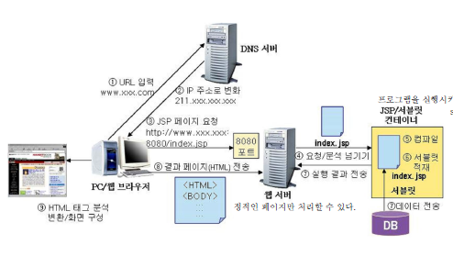
Jsp
1. jsp : java server pages [ 자바 서버 페이지 ]
2. 서블릿 : java web program class [ 자바 웹 프로그래밍 클래스 ]
문제점 : java 와 html 연결 어렵다 -> 보완점 : jsp
3. jsp : html파일내 java 작성 가능 [ html+java ]
4. jsp 구동원리
클라이언트가 jsp 요청하면
1.html 반환 2. jsp 내 java코드 -> java파일[서블릿]로 변환 -> 실행
** 클라이언트 들은 java파일 확인 불가능
5. 태그
1. <%! 선언문 %> : 1. 변수선언[전역변수] 2.메소드선언
2. <% 스크립트문 %> : 1.변수선언[지역변수] 2. 실행코드
3. <%= 표현식 %> : 1. html에 java 변수,메소드 호출
4. <-- 주석 --> : 주석처리
<% //한줄 주석 /*여러주석*/ : 스크립트문에서 주석처리
6. 서블릿
Jsp -> [jsp컨테이너] -> 서블릿변환
1. 선언문 -> 필드( 멤버변수 )
2.스크립트문 -> jspService 메소드

Slide 22
지시자
1. page 지시자 : 페이지 속성
1. <%@ page info=“페이지속성내용” >
2. <%@ page language=“java” > : 스크립트에서 사용할 언어
3. <%@ page contentTyte=“text/html” charset=“UTF-8”> : 페이지 출력할 형식/문자타입
4. <%@ import=“java.util.*”> : 패키지 혹은 클래스 불러오기
5. <%@ errorPage=“페이지명”> : 예외발생시 출력할 페이지
예외페이지에 <%@ iserrorPage=“true”> : 해당페이지 예외페이지 설정
2.include 지시자 : 페이지 포함
1. <%@include file=“페이지명” > : 현재페이지에 페이지 포함
액션태그
1. <jsp : include page=“페이지명”> </jsp : include > : 현재페이지에 페이지 포함
2. <jsp : forward page=“페이지명”> </jsp: forward> : 페이지 이동
<jsp : param value=“데이터” name=“변수명”> : 변수선언
3. 태그 대체 액션태그
<%! %> : <jsp : declaration> </declaration>
<% %> : <jsp : scriptlet> </scriptlet>
<%= %> : <jsp : expression> </expression>
4. !!! 자바빈즈 : [ 객체 통신 태그 ]

Slide 23
내장객체 [ 미리 만들어진 객체 ]
1. request : 변수를 포함한 요청을 담고 있는 객체
0. request.setCharacterEncoding(“UTF-8”) : 요청 변수 문자 타입
1. request.getParamter( “변수명”) : 해당 변수 요청 [ 문자 ]
2. response : 요청에 대한 응답을 담고 있는 객체
3. out : 출력 스트림 객체
4. sesstion : 세션 정보를 담고 있는 객체 !!!!!!
5. page : jsp 서블릿 객체 [ 서블릿 페이지 정보 ]
6. exception : 예외

Slide 24
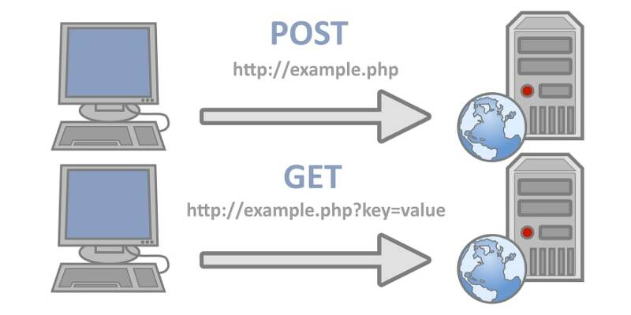
Post vs get [ 페이지(데이터) 요청 방식 ]
1. post
1. url 요청된 변수가 표시 X
2. 보안 [ 로그인 , 개인정보 등 ]
3. 캐시 사용x [ 한번 사용후 기록x ]
4.길이제한X
2. get
1.url 요청된 변수가 표시 o
2. 보안 취약 [ 제품명 , 검색어 등 ]
3. 캐시 사용 [ 한번 사용후 기록o ] : 다음에 접속할때 빠름
4. 길이제한O
사용처
1. form( action=“이동페이지경로” method=“post,get” )
2. URL 변수 추가 [ get ]
페이지명.jsp?변수명=데이터
페이지명.j네?변수명=데이터 & 변수명=데이터

Slide 25
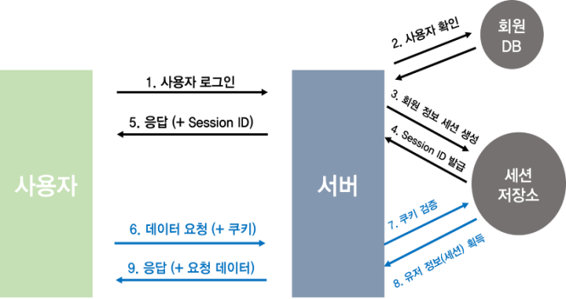
세션 vs 쿠키
1. 세션 [ 내장객체 ( HttpSesstion 클래스의 객체 ) ]
서버 pc에 데이터 저장 [ 웹페이지 전반적으로 걸쳐 사용되는 변수 ]
1. 서버 에 저장하다보니 보안( 로그인, 개인정보 등 )
2. 많은 세션 사용시 서버부화
3. 세션 유지 시간 [ 30분 ]
4. [ 서버내 세션저장소 ] 부여된 세션으로 홈페이지 활동
1. sesstion.setAttribute(“세션명” , 데이터 ) : 세션명을 생성하여 해당 세션명에 데이터 추가
2.sesstion.getAttribute(“세션명”) : 세션호출 [ 반환타입 : object ]
(형변환) sesstion.getAttribute(“세션명”)
3.sesstion.invalidate() : 모든세션 초기화
sesstion.setAttribute(“세션명” , null ) : 해당 세션 초기화
4.sesstion.setMaxInactiveInterval( 초 ) : 세션 유지 시간 [ 초당 ]
2. 쿠키[ JSP내장객체X ]
사용자[클라이언트] pc 에 데이터 저장 [ 웹페이지 전반적으로 걸쳐 사용되는 변수 ]
1. 사용자pc에 저장하다보니 보안 취약 [ 장바구니, 로그정보 등 ]
2. 많은 쿠키 사용시 서버상관X
3.브라우저 닫아도 쿠키 유지
1. Cookie 쿠키객체명 = new Cookie(“쿠키명” , 데이터); : 쿠키 생성
2. Respone.addCookie( 쿠기객체명 ) : 클라이언트[브라우저] 쿠키 저장
쿠키객체명.setMaxAge( 초 ) : 쿠키 생명주기
쿠키객체명.setValue(“데이터 교체”) : 쿠키 데이터 교환
3. Request.getCookies() : 모든 쿠키 요청[호출]

Slide 26
상대경로 vs 절대경로
1. 절대경로
localhost:8080 ~~~ : /
/최상위경로/폴더명/폴더명/파일명
2.상대경로
현재 페이지 기준으로
/ : 최상 경로
../ : 상위 경로
../../ : 2번 위로 이동
./ : 현재 경로[생략가능]

Slide 27
JS

Slide 28
Js [ html , css : 정적 기능 js : 동적기능 ]
1. js 작성 위치 : <body> 안
2. js 파일 작성 후 호출 : <body> <script src=“파일명.js”> </script>
문법
1. var 변수명 : : 자료형 존재하지않음
var 변수명 = “안녕하세요” : 문자열
var 변수명 = 30 : 정수열
var 변수명 = [ 30 , 40 , 50 , 60 ] : 배열
2.반복문 -> java 동일
3. 함수
함수 정의시 : function 함수명( 인수1 , 인수2 ) : 인수는 자료형 없음
함수 호출시 : <태그 이벤트속성=“함수명(인수1,인수2);”>
Js에서 html 접근 방법
1. document : 현재 문서[HTML] 접근 가능
2. document.getElementId[“id”] : 문서[HTML] 내 id 접근 가능
3. document.getElementId[“id”].textContent=“텍스트” : 해당 id내 <> 텍스트넣기 <>
4. document.getElementId[“id”].innerHTML=“텍스트” : 해당 id내 HTML 추가
5. document.getElementId[“id”].style.속성명 = “값” : 해당 id에 css style 적용
6. document.태그명

Slide 29
정규표현식[ 패턴 검사 ]
/^ : 시작
$/ : 끝
[ ] : 문자 패턴
[A-Z] : 대문자 A부터 Z 까지 사용 패턴
[a-z] : 소문자 a부터 z 까지 사용 패턴
[가-힣] : 한글 모두 사용 패턴
[ 0-9] : 숫자 모두 사용 패턴
{ } : 문자 개수 패턴
{ 최소길이 , 최대길이 }
( ) : 하나의 문자열로 묶음
( [ 0 | 1 | 2 | ] ) : 0~2 중 하나
와일드
* : 앞에 문자가 없거나 혹은 여러문자가 존재
? : 앞에 문자가 없거나 혹은 하나의 문자 존재 [ ? 당 1개 ]

Slide 30
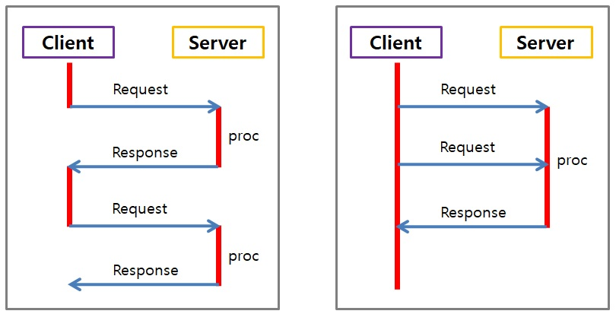
동기식 vs 비동기식
동기식 : 응답 기다림
페이지 전환 [ 요청에 따른 응답 결과O ]
1. form action=“페이지경로”
비동기식 : 응답 기다리지 않음
페이지 전환X [ 요청에 따른 응답 결과 X ]
1. Ajax [ jQuery ]
$.Ajax( { 속성명 : 값 , 속성명2 : 값2 , 속성명3 : 값3 } );
1. url : 이동할 페이지 : 경로 파일명
2. data : { 이동할 데이터 } : 변수명 : 값
3. success : function( result ) { } : 결과 가져오기
1. 통신 결과는(result) 통신한 페이지의 html

